Slide 1
Détermination de la charge de l’électron
(expérience de Millikan)

Slide 2
Introduction
Thomson (prix Nobel de physique) avait en 1896 mis en évidence l’électron et mesuré le rapport entre sa charge et sa masse.
L’enjeu était alors de connaître séparément ces deux paramètres
Pour trouver cela, Millikan a entrepris d’étudier le mouvement d’une gouttelette d’huile électrisée entre les plaques d’un condensateur horizontal

Slide 3
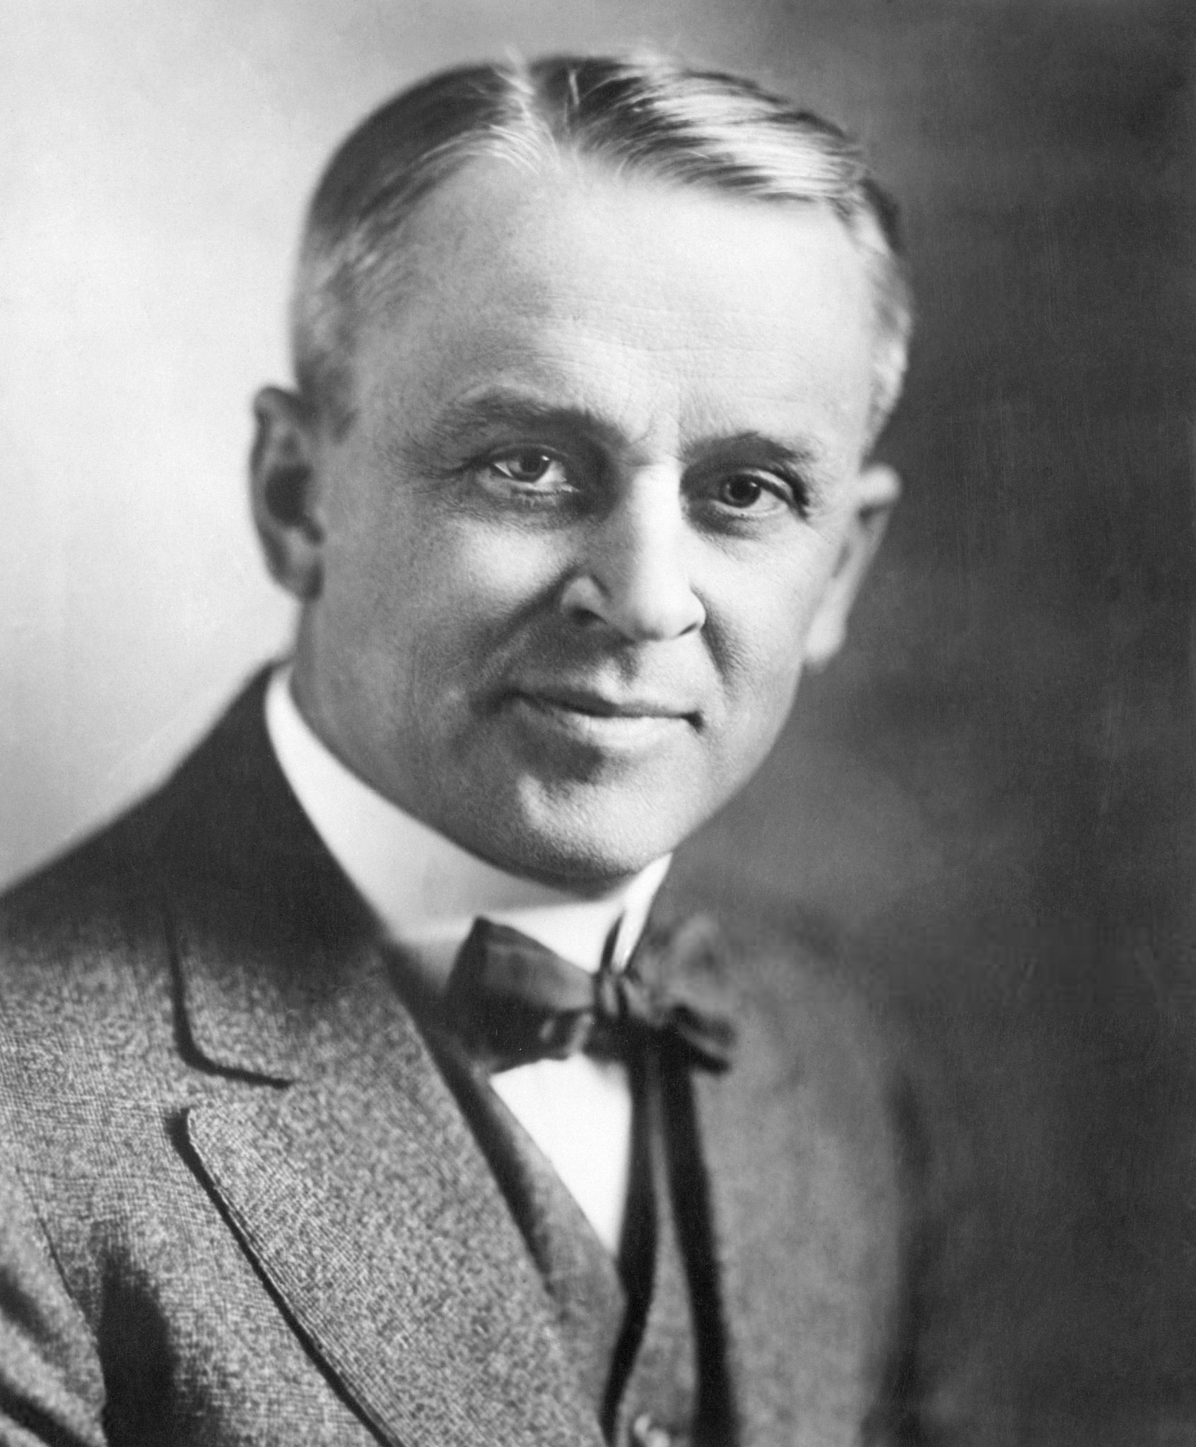
L’Expérience de la goutte d'huile de Millikan
Grâce à cette expérience réalisée en 1908, Millikan a réussi à déterminer la valeur de la charge de l’électron :
e = -1,60.10⁻¹⁹ C

Slide 4
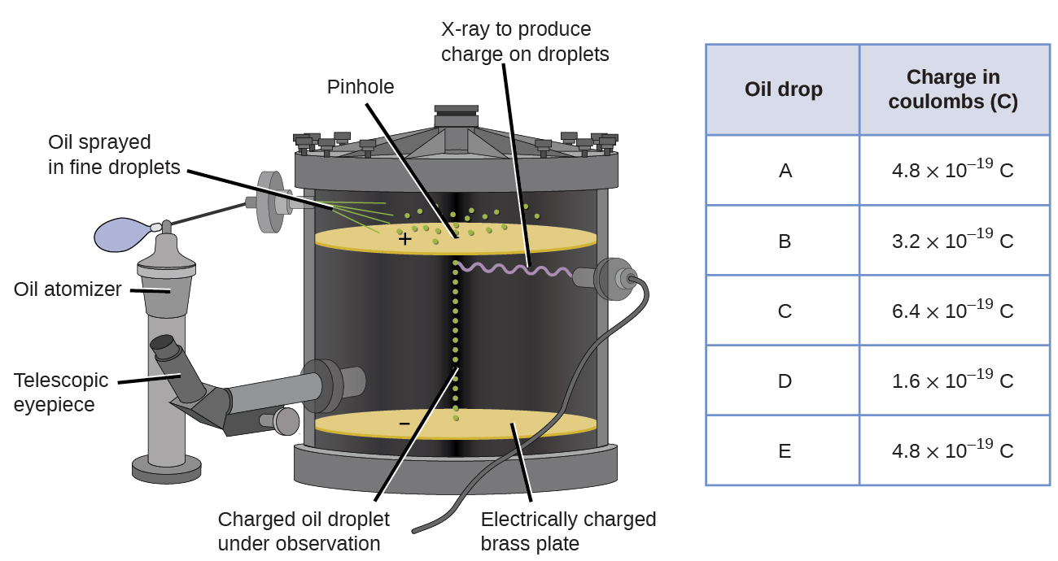
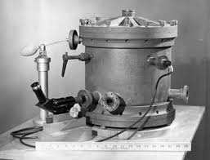
Le dispositif est le suivant :

Slide 5
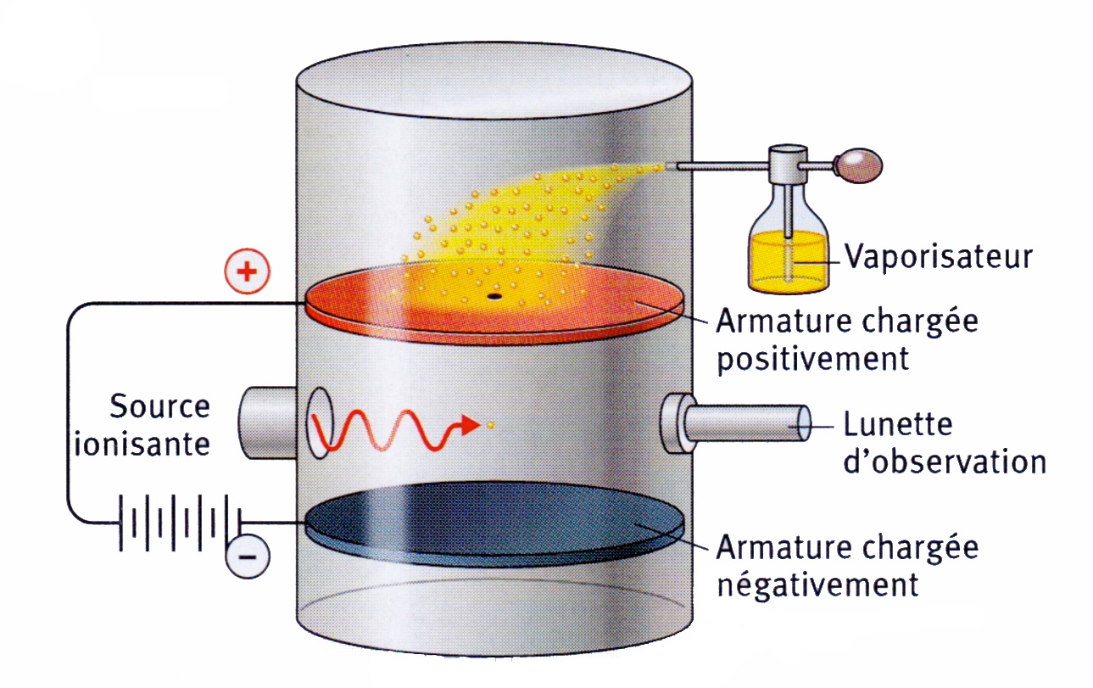
On distingue sur ce schéma:
Un condensateur avec ses plaques circulaires percées en leur centre pour laisser le passage aux gouttelettes
Un système électrique (batterie et inverseur) d'alimentation du condensateur
Un système de pulvérisation d'huile, qui produit les gouttelettes dans la chambre expérimentale et un manomètre
un tube de Röntgen, qui émet les rayons X dont le rôle est de charger électriquement
les gouttelettes par ionisation..
un microscope pour observer les gouttelettes..

Slide 6
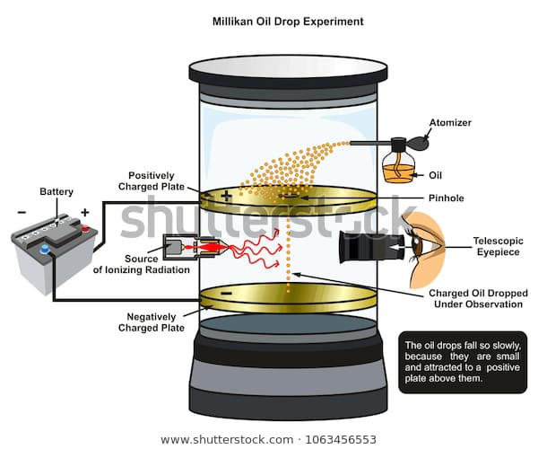
L’expérience consiste à pulvériser de minuscules gouttes d’huiles électrisées positivement entre les deux électrodes horizontales d'un condensateur.
Chaque goutte subit plusieurs forces : son poids, orienté vers le bas
la force électrostatique subit par la goutte chargée L’idée est d’ajuster la force électrostatique afin que la goutte soit en équilibre entre les plaques du condensateur.
L’équilibre est observé avec une lunette de visée.

Slide 7
Remarque
Pendant le déroulement de l'expérience,
les gouttelettes s'évaporaient et devenaient plus légères.
C'est pourquoi Millikan remplace les gouttelettes d'eau par des gouttelettes d'huile, qui ne s'évaporent que très lentement.

Slide 8
Étape 1 :En l’absence de champ électrique
Le champ électrique est nul et on laisse chuter la gouttelette dans
le champ gravitationnel.
d
Sa vitesse augmente mais très rapidement la force de frottement visqueuse, proportionnelle à cette vitesse, équilibre la force gravitationnelle et la chute se stabilise à une vitesse constante
Il suffit alors de chronométrer le temps écoulé entre les passages de la gouttelette entre les deux repères, dont la distance est connue, pour déterminer la vitesse de chute

Slide 9
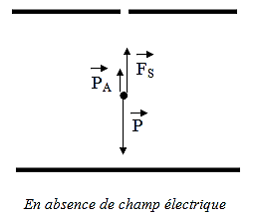
Étape 1 :En l’absence de champ électrique Chute libre
(verticale ) de la gouttelette r =? le rayon de la goutte
D’après la première loi de Newton (principe d’inertie)A l’équilibre, la somme des forces s’exerçant sur la goutte est nulle :
Bilan des forces s’exerçant sur la goutte : Poids + Poussée d’Archimède + Force de Stokes
Par projection sur un axe vertical orienté vers le bas, on obtient :

Slide 10
LE Poids de la goutte
avec V_{g} volume de la goutte ρ : Masse volumique de l'huile
Les gouttes pour lesquels ont obtient l’équilibre ont toute la même taille ; elles sont assimilables à des sphères de rayon r

Slide 11
Poussée d’Archimède
Poussée d’Archimède est égale au poids du volume de fluide (air) déplacé.

Slide 12
Force de Stokes :
Force de frottement du à l'air
η : Viscosité de l'air ( a 20°C ) = 1,8.10-5 Pa.s
r : Rayon de la goutte

Slide 14
Le Rayon r de la gouttelette d'huile
On suppose que la poussée d'Archimède due à l'air est négligeable devant le poids de la goutte

Slide 15
étape2: En présence d’un champ électrique
Remontée de la gouttelette
On connecte ensuite les plaques à une tension électrique
Les deux plaques forment alors les armatures d'un condensateur plan, dont le champ électrique est pratiquement constant .
+ + + + + + + + + +
d
- - - - - - - - - - - -
La valeur de la tension est suffisamment élevée pour que la force électrique dépasse le poids de la gouttelette, cette dernière se stabilise d’abord puis remonte verticalement
De nouveau, sa vitesse d'ascension se stabilise rapidement grâce à l'action de la force de frottement visqueuse

Slide 16
Remontée de la gouttelette q=?
+ + + + + + + + + +
le champ électrique E=U/d est déterminé à partir de la valeur de la différence de potentiel (et de la distance entre les plaques).
d
- - - - - - - - - - - -

Slide 17
Remarque 1
Étape 1 :Chute libre de la gouttelettes et si la poussée d'Archimède négligeable
Étape 2

Slide 18
Remarque 2
si les gouttelettes n’ont pas la même vitesse de remontée, c’est qu’elles possèdent des charges électriques q différentes.

Slide 19
+ + + + + + + + + +
étape3
Millikan a observé des gouttelettes chargées électriquement qu’il a immobilisées en faisant varier la valeur du champ électrique
- - - - - - - - - - - -

Slide 20
En répétant plusieurs fois l’expérience avec des gouttes différentes (on accroît l’ionisation de l’air d’où des modifications de charge q et de vitesse v₂. en faisant varier la valeur du champ électrique…….).
on observe que
et que q est un multiple entier de la charge élémentaire et la petite valeur q’-q correspond a’
e = 1,6.10⁻¹⁹ C

